Slide 1
Prirodna bogatstva
Priroda nije neiscrpna
Notes:
http://enciklopedija.hr/natuknica.aspx?id=50443
https://hr.wikipedia.org/wiki/Prirodni_resursi
http://proleksis.lzmk.hr/20914/
https://www.tportal.hr/vijesti/clanak/znate-li-koja-je-prirodno-najbogatija-zemlja-svijeta-20120729
http://www.poslovni.hr/strane-kompanije/prirodna-bogatstva-africi-donose-sukobe-a-ne-prosperitet-101546
https://www.e-sfera.hr/dodatni-digitalni-sadrzaji/b1883d2f-640f-4eb8-b66f-6a2cae982de8/

Slide 2
Prirodna bogatstva
Sve prirodne pojave i dobra koja u njihovom prirodnom stanju čovjek može iskoristiti za zadovoljavanje svojih potreba.
Notes:
Natural resources for kids: https://www.youtube.com/watch?v=dsTgyb_Ittk
Science Video for Kids: Natural Resources of the Earth: https://www.youtube.com/watch?v=Qw6uXh9yM54
Human, Capital & Natural Resources for Kids | Types of Resources | Kids Academy: https://www.youtube.com/watch?v=b8uJQPo8yq0

Slide 3
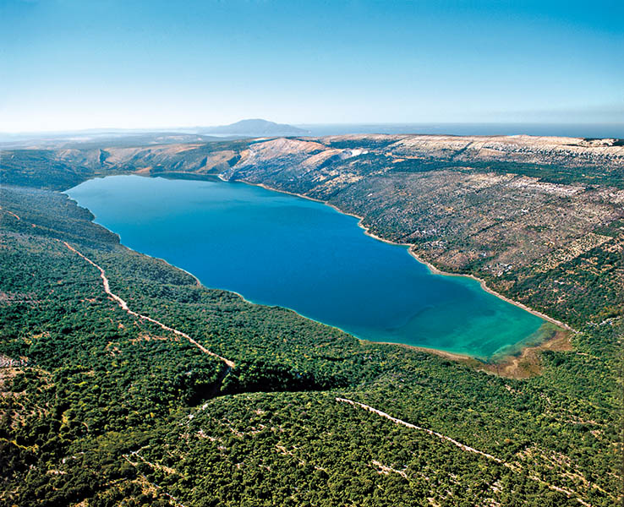
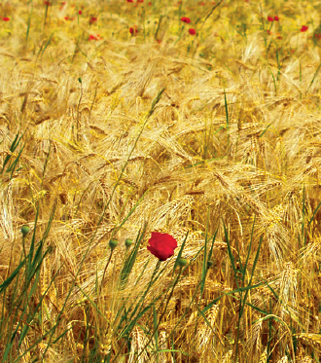
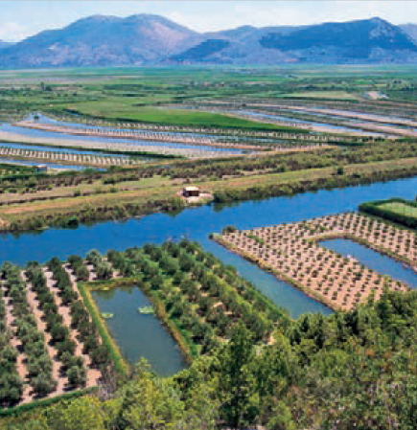
Koja su prirodna bogatstva Hrvatske?
Plodno tlo
Pitka voda

Slide 4
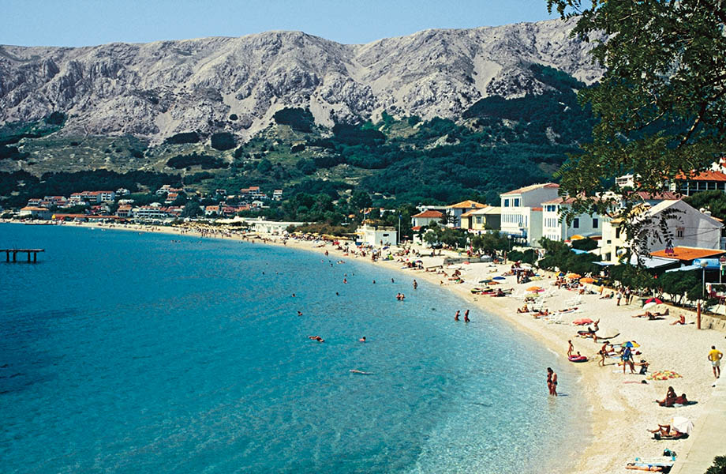
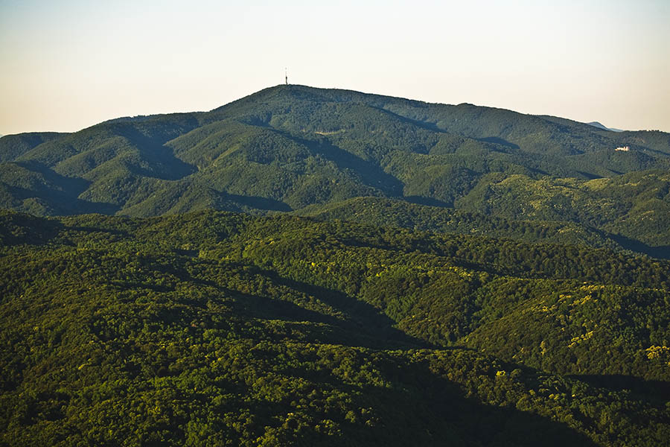
Koja su prirodna bogatstva Hrvatske?
Šume
→ Očuvana i raznolika priroda
More i obale

Slide 5
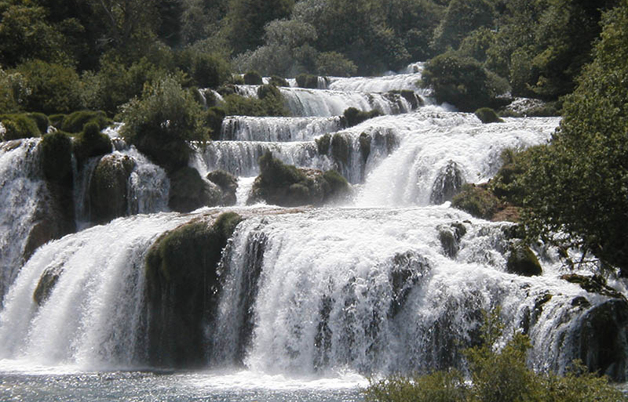
Voda
Osnovno prirodno bogatstvo
Životno važna voda za piće

Slide 6
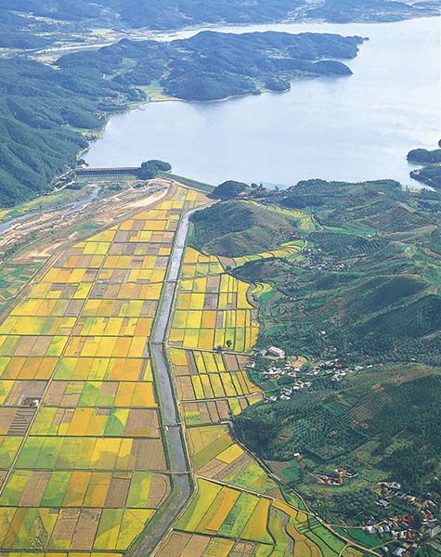
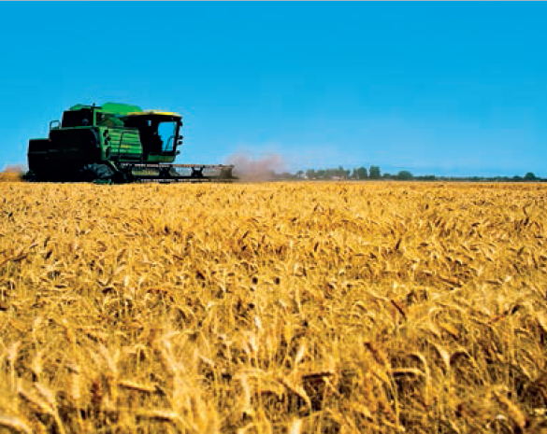
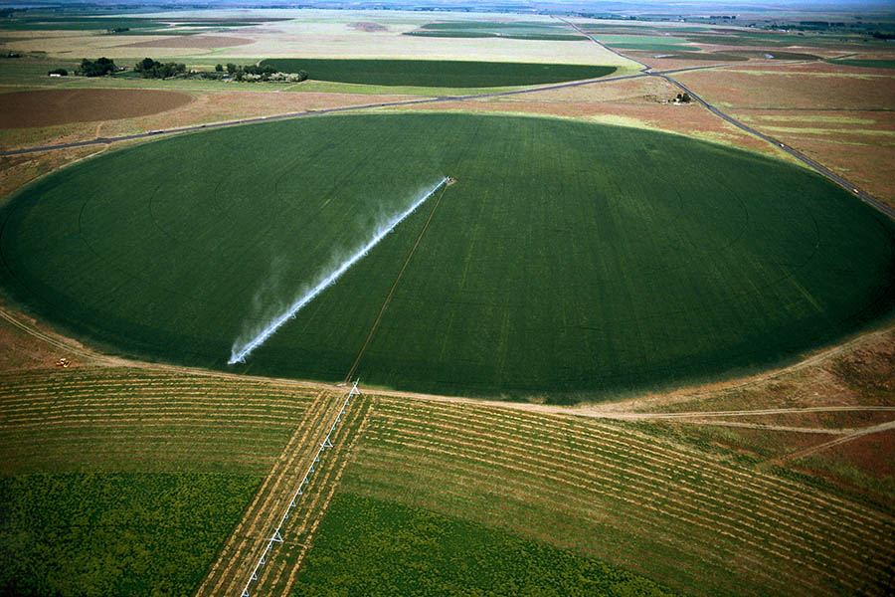
Plodno tlo
Životno važno – osnova poljodjelske proizvodnje
Ugroženo onečišćenjem i povećanjem izgrađenih površina

Slide 7
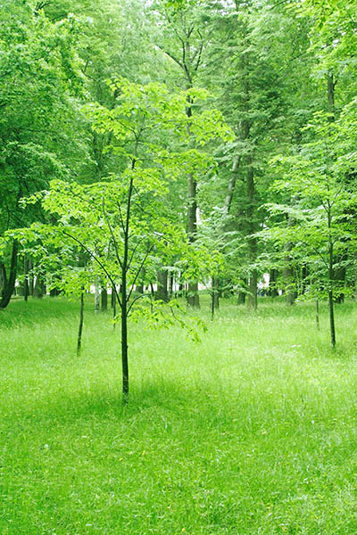
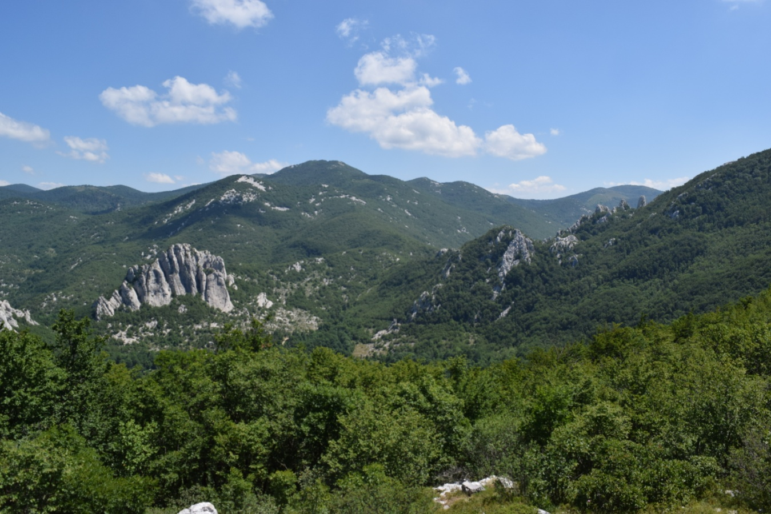
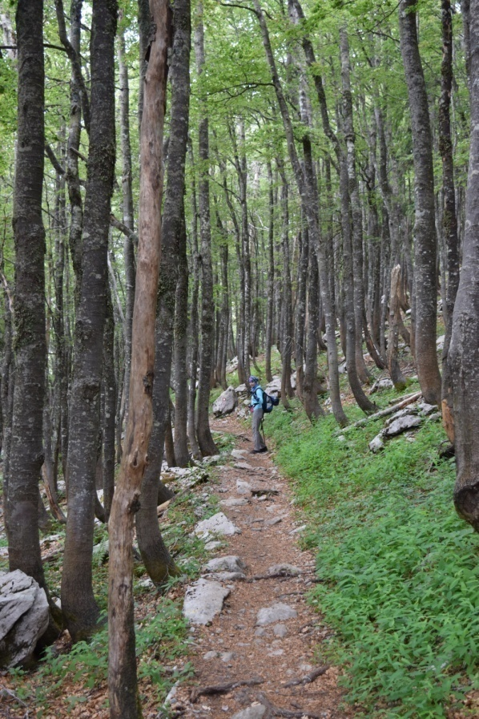
Šume
Važno prirodno bogatstvo – gospodarski i kao stanište
Razumno gospodarenje

Slide 8
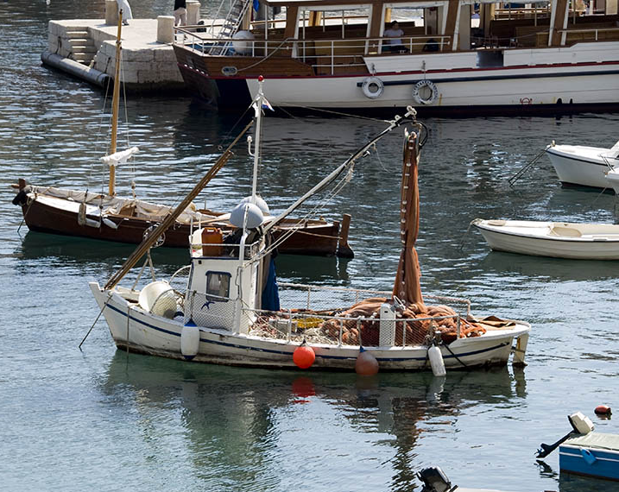
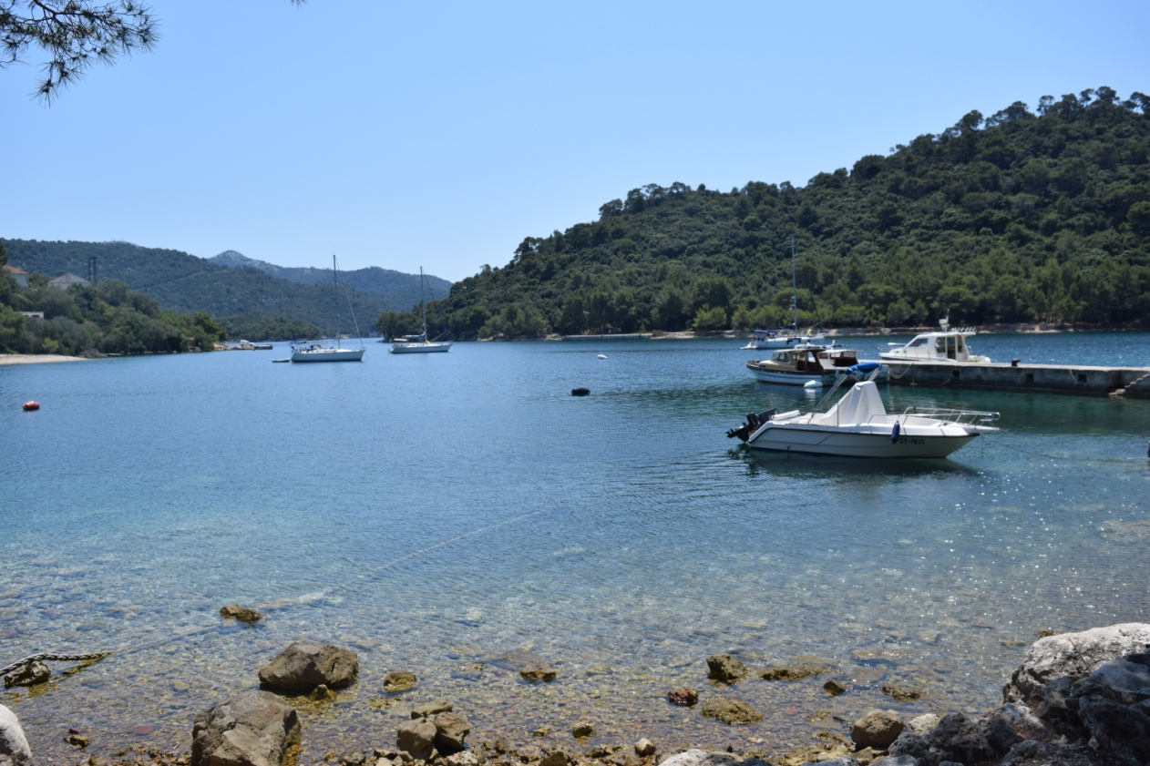
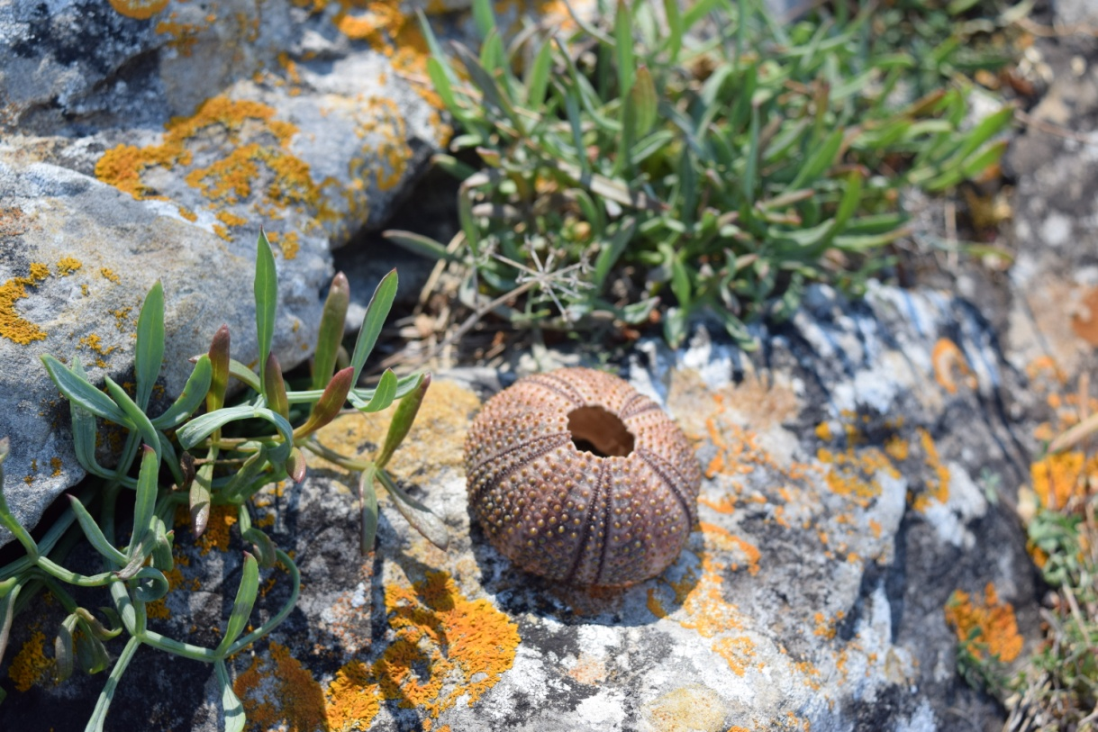
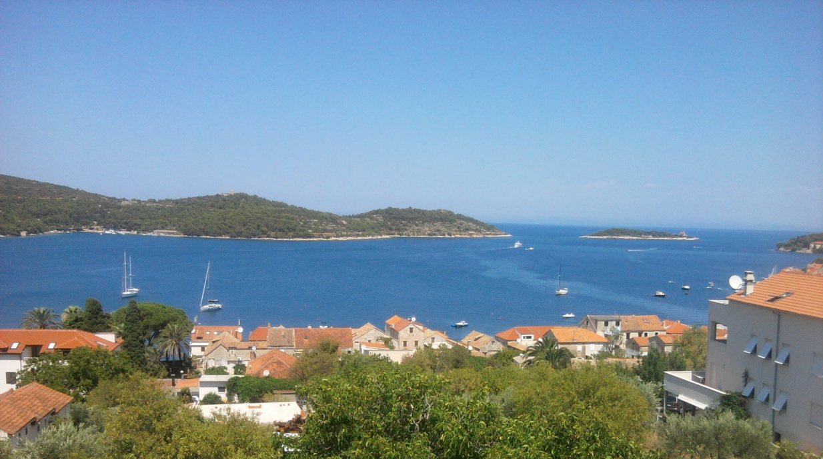
More i obale
More – presudno za život na Zemlji
Obale – privlače ljude i gospodarske djelatnosti
Svjetska prometnica i važan izvor hrane i soli

Slide 9
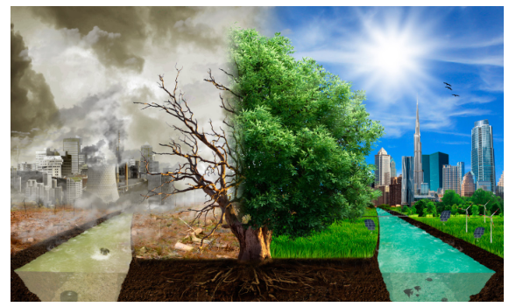
Najveće prirodno bogatstvo – očuvana priroda.
Sve veća naseljenost i gospodarsko iskorištavanje → sve manje očuvanje prirode

Slide 10
Ponavljanje
Što su prirodna bogatstva?
Navedite prirodna bogatstva Hrvatske.
Koje je osnovno prirodno bogatstvo?
Zašto je plodno tlo danas dodatno ugroženo?
Zašto su važne šume kao prirodno bogatstvo?
Opišite važnost mora kao prirodnog bogatstva.
Obrazložite zašto je očuvana priroda najveće prirodno bogatstvo.

Slide 11

Hvala na pažnji!

